Slide 1
PROSTITÚCIÓ
Segédanyag a területi közbenjáráshoz
Összeállította: Ignáczné Janó Judit
Pécs, 2016

Slide 2
Források
Prostitúció – 100 kérdés és válasz a megértéshez – Kiút Veled, Budapest
A prostitúció és a szexuális célú emberkereskedelem összefüggései: ismeretterjesztő kézikönyv – Összeállította: Monica O’Connor és Grainne Healy, 2006
Rabszolgaság és prostitúció – Prostitúció és társadalom
Mi az igazság a prostitúcióról? – Prostitúció és társadalom
Modern rabszolgaság Prostitúciós invázió Nyugat-Európában (Makki Marie-Rose 2007. 10. 11. XI/41.)
Szil Péter: Prostitúció, férfiuralom
www.prostitucio.hu

Slide 3
Vágyakozni fogsz a férfi után, és ő uralkodni fog rajtad. Ter 3,16

Slide 4
Prostitúció Magyarországon ma
www.youtube.com/watch?v=FyUF3_kBK7I

Slide 5
Néhány fontos megjegyzés a videóhoz
Ez volt a legrövidebb és egyben a legátfogóbb videó, amit találni lehetett a témában. Valamennyire betekintést ad a prostitúció világába. DE! Nem érthetünk egyet vele több súlyos tévedése miatt:
A prostitúció legalizálását hirdeti.
A prostitúciót munkának, a nők önkiteljesedésének egy lehetőségeként állítja be.
A prostitúciót önkéntes és szabad cselekedetként állítja elénk.

Slide 6
Néhány fontos megjegyzés a videóhoz
Tagadja az erőszakos cselekedeteket. A klienseket pozitív fényben állítja elénk.
A prostitúciót pozitív színben tűnteti fel.
Hallgat a prostitútorokról, és a bűnszervezetekről.
A célja nem az, hogy a prostituáltakat visszavezesse a társadalomba, hanem hogy a prostitúció közegében benntartsa.
Mindezek miatt a filmben szereplő szervezet bár azt hirdeti, hogy a nőknek segít, (rövid távon valóban ezt teszi), hosszú távon azonban létével és munkájával a prostitúciót kiszolgálja és a prostitúció rendszerét támogatja, fenntartja!

Slide 7
„A prostitúció sem nem szakma, sem nem szükséges rossz.
A prostitúció erőszak, sérti az emberi jogokat. Ahelyett, hogy megszoknánk a létezését és támogatnánk, ki kell munkálni azt az új mentalitást, amely képes arra, hogy kimondja, akár a prostituáltak, akár a kliensek részéről: nincs út a prostitúció felé. A prostitúció nem végzetszerű.
A prostitúciónak el kell tűnnie és el is tűnhet.”
Fészek Mozgalom – Együtt cselekedni

Slide 8
Elöljáróban néhány tény
Világszerte ipari méretekben zajlik a prostitúció, amely a nők és gyermekek szexuális kizsákmányolásán alapul. Pontosabban azon az általános tévképzeten, hogy egy férfi a pénzéért kibérelhet és használhat egy nőt vagy egy gyermeket.
Ez egy olyan
bűncselekmény,
amely súlyosan sérti
az emberi
és női jogokat.

Slide 9
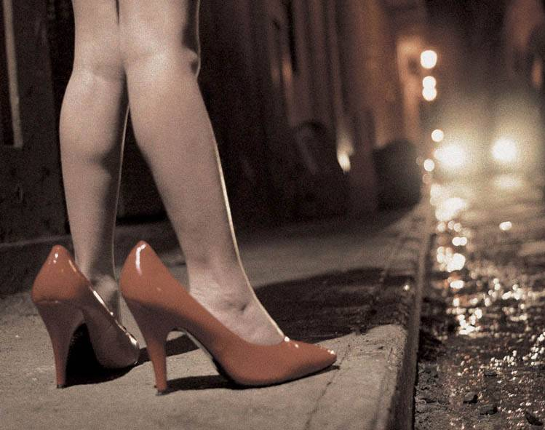
A prostituálttá válás átlagosan 13-14 éves korban következik be. Ezért nem lehet „önkéntesnek”, pláne „munkának” nevezni a szexuális rabszolgasággal egyenértékű prostitúciót.

Slide 10
A prostitúciót, illetve az utánpótlást biztosító emberkereskedelmet mindenhol maffiák működtetik, akik főleg álláshirdetéseken keresztül toboroznak.
Még az a kevés nő, aki tudatosan vállalja is ezt a „pályát”, vagy a luxusprostituáltak szűk rétege sem sejtheti előre, milyen megaláztatásokon és borzalmakon fog keresztülmenni.

Slide 11
Téves az a vélekedés, miszerint a prostitúció elsősorban az aberrált, magányos férfiak igényére épülne.

Slide 12
Minden hetedik férfi vásárol kiszolgáltatott nőket és gyermekeket szexuális használatra.
A kliensek nagy része 30-50 év közötti, családos,
középosztálybeli férfi, de vannak minden életkorból,
minden társadalmi
osztályból,
minden családi
állapotból.

Slide 13
Liberális politikusok sokszor úgy vélik, hogy a prostitúcióhoz való jog a női önrendelkezés része, és a többi szakmával egyenértékű foglalkozásként legalizálnák ezt a tevékenységet.
DE!
A prostitúció nem „szakma” és sohasem lesz az!
Ha szakmává kell válnia, akkor logikusan javasolni kellene, hogy felvegyék a szakmák névsorába, és megszervezzék a képzést is.

Slide 14
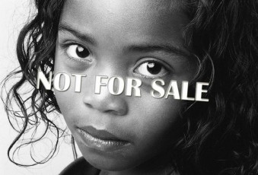
A prostituált személy tisztelete sosem vezethet az prostitúció elfogadásához!

Slide 15
A Nőkereskedelem Elleni Koalíció és az Európai Női Lobbi által, 2005-ben tartott sajtókonferencián elhangzott alapelv
„Mi, a prostitúció és az emberkereskedelem túlélői azért gyűltünk ma össze ezen a sajtókonferencián, hogy kijelentsük: a prostitúció erőszak a nők ellen. A prostitúcióba senki sem úgy kerül bele, hogy egy nap arra ébred, ezt az utat választja. A prostitúciót a szegénység, a gyermekkori szexuális visszaélések, a nők sebezhetőségét kihasználó stricik és a prostituáltakat vásárló férfiak választják a nők számára.”

Slide 16
A New York-i Egyezmény
EGYEZMÉNY
az emberkereskedés és mások prostitúciója kihasználásának elnyomásáról
1950. évi március hó 21. napján kelt nemzetközi egyezmény
A nemzetközi egyezmény a Magyar Népköztársaságra nézve az 1955. évi december hó 28. napján lép hatályba. Az egyezmény végrehajtásáért - ügykör szerinti illetékességgel - a belügyminiszter és az igazságügy miniszter felelős.

Slide 17
A New York-i Egyezmény
„Figyelembe véve, hogy a prostitúció és az azt kísérő rossz, a prostitúció céljait szolgáló emberkereskedés az emberi személy méltóságával és értékével összeegyeztethetetlen és veszélyezteti az egyén, a család és a társadalom jólétét, … Szerződő Felek az alábbiakban egyeztek meg:”

Slide 18
A New York-i Egyezmény
1. Cikk
A jelen Egyezményben részes Felek kötelezik magukat arra, hogy mindazokat megbüntetik, akik más személy kéjelgésének kielégítésére:
1. prostitúció céljából megkerítenek, rábírnak vagy elcsábítanak más személyt, akár annak beleegyezésével is,
2. más személy prostitúcióját kizsákmányolják, akár annak beleegyezésével is.

Slide 19
A New York-i Egyezmény
2. Cikk
A jelen Egyezményben részes Felek kötelezik magukat arra, hogy hasonlóképpen megbüntetik mindazokat, akik:
1. bordélyházakat tartanak fenn vagy vezetnek, avagy az azok fenntartásához szükséges anyagi eszközöket tudatosan szolgáltatják, illetőleg az anyagi eszközök szolgáltatásában részt vesznek,
2. épületet vagy más helyet egészben vagy részben mások prostitúciójának céljára tudatosan bérbe adnak vagy bérelnek.

Slide 20
A New York-i Egyezmény
3. Cikk
Az 1. és 2. Cikkekben említett bűncselekmények elkövetésének kísérlete, valamint az ilyen cselekmények elkövetésére tett előkészület szintén büntetendő oly mértékben, amelyben azt a belső jogszabályok lehetővé teszik.

Slide 21
A New York-i Egyezmény
16. Cikk
A jelen Egyezményben részes Felek egyetértenek abban, hogy szociális, gazdasági, nevelési, egészségügyi, valamint az ezekkel összefüggő területeken működő szerveiken keresztül, álljanak bár közületi, avagy magánirányítás alatt, a prostitúció megelőzésére, valamint a prostitúció és a jelen Egyezményben említett bűncselekmények áldozatainak újranevelésére és a normális életviszonyokba való beillesztésére alkalmas intézkedéseket tesznek vagy elősegítik az ilyen intézkedéseket.

Slide 22
A New York-i Egyezmény
20. Cikk
A jelen Egyezményben részes Felek kötelezik magukat, hogy - ha még nem tették volna meg - megteszik a munkaközvetítő irodák felügyeletére szükséges intézkedéseket abból a célból, hogy elejét vegyék annak, miszerint a munkát keresők, különösen a nők és a gyermekek a prostitúció veszélyének legyenek kitéve.

Slide 23
A New York-i Egyezmény
27. Cikk
A jelen Egyezményben részes valamennyi Fél kötelezi magát, hogy saját Alkotmányának megfelelő módon foganatosítja a jelen Egyezmény végrehajtásának biztosítása érdekében szükséges törvényhozási vagy egyéb rendszabályokat.

Slide 24
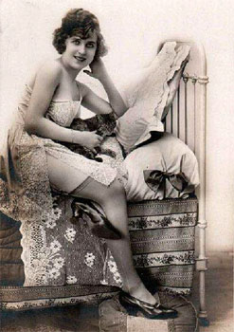

Slide 25
A prostitúciós bűncselekmények szabályainak változásai a magyar Btk-ban
Hatályosság szerint:
2013. július 1-től
2007. június 1-től 2013. június 30-ig
2002. április 1-től 2007. május 31-ig
1999. március 1-től 2002. március 31-ig
1997. szeptember 15-től 1999. február 28-ig
1993. május 15-től 1997. szeptember 14-ig
1988. január 1-től 1993. május 14-ig
1979. július 1-től 1987. december 31-ig
1972. január 1-től 1979. június 30-ig
1962. július 1-től 1971. december 31-ig

Slide 26
1962. július 1-től 1971. december 31-ig hatályos: 1961. évi V. törvény a Magyar Népköztársaság Büntető Törvénykönyvéről
Üzletszerű kéjelgés
283. § (1) Aki a közösülést, természet elleni vagy egyéb fajtalanságot üzletszerűen folytatja, egy évig terjedő szabadságvesztéssel büntetendő. (2) A büntetés három évig terjedő szabadságvesztés, ha az elkövető visszaeső. Üzletszerű kéjelgésre rábírás
284. § Aki mást üzletszerű kéjelgésre rábír, hat hónaptól öt évig terjedő szabadságvesztéssel büntetendő.

Slide 27
Üzletszerű kéjelgés elősegítése
285. § (1) Aki lakását üzletszerű kéjelgés céljára másnak rendelkezésére bocsátja, három évig terjedő szabadságvesztéssel büntetendő. (2) Ugyanígy büntetendő, aki bordélyházat tart fenn vagy vezet, avagy az annak fenntartásához szükséges anyagi eszközöket szolgáltatja, illetőleg az anyagi eszközök szolgáltatásában részt vesz.
Kitartottság
286. § (1) Aki egészben vagy részben olyan személlyel tartatja ki magát, aki üzletszerű kéjelgést folytat, három évig terjedő szabadságvesztéssel büntetendő. (2) A büntetés hat hónaptól öt évig terjedő szabadságvesztés, ha az elkövető visszaeső.

Slide 28
Kerítés
287. § (1) Aki valakit házasságon kívül közösülésre, természet elleni vagy egyéb fajtalanságra más részére haszonszerzés céljából megszerez, három évig terjedő szabadságvesztéssel büntetendő. (2) A büntetés hat hónaptól öt évig terjedő szabadságvesztés, ha az elkövető a) kerítéssel üzletszerűen foglalkozik, vagy b) visszaeső. (3) A büntetés két évtől nyolc évig terjedő szabadságvesztés, ha a kerítést a) az elkövető hozzátartozója, avagy nevelése, felügyelete vagy gondozása alatt álló, illetőleg huszadik életévét még be nem töltött személy sérelmére követte el; b) csalárdsággal, erőszakkal, avagy az élet vagy testi épség ellen irányuló közvetlen fenyegetéssel követték el. (4) Aki a (2) bekezdés a) pontja szerint minősülő kerítés elkövetésére szövetkezik, három évig terjedő szabadságvesztéssel büntetendő.

Slide 29
A törvény főbb változásai
1972. - Növelte a büntetésként kiszabható szabadságvesztés időtartamát 6 hónaptól 5 évig helyett egy évtől öt évig terjedő szabadságvesztésre az üzletszerű kéjelgésre rábírásnál, a kitartottságnál, és a kerítésnél.
1979. - A szabadságvesztés büntetés mellett javító-nevelő munkát és pénzbüntetést is kilátásba helyez. Mellékbüntetésként kitiltás kiszabását is lehetővé teszi. A sértettek életkorát tizennyolc évre csökkentette a korábbi húsz évről.
1988. - Egy évről két évre növeli a büntetésként kiszabható szabadságvesztés időtartamát.

Slide 30
A törvény főbb változásai
1993. - Az üzletszerű kéjelgés korábbi bűncselekményi minősítését az 1993. évi módosítás során megszűntette a jogalkotó. Emeli a büntetések időtartamát.
1997. - Kiemelten büntetni rendeli a bűnszervezet tagjakénti elkövetői alakzatot.
1999. - Törvénybe foglalja az emberkereskedelem fogalmát.

Slide 31
Emberkereskedelem
175/B. § (1) Aki mást elad, megvásárol, ellenszolgáltatás fejében átad, átvesz, más személyért elcserél, illetve e célra másnak megszerez, bűntettet követ el, és három évig terjedő szabadságvesztéssel büntetendő. (2) A büntetés egy évtől öt évig terjedő szabadságvesztés, ha a bűncselekményt a) a személyi szabadságától megfosztott személy sérelmére, b) a tizennyolcadik életévét be nem töltött személy sérelmére, c) munkavégzés végett, d) fajtalanság vagy közösülés, illetve mással való fajtalanság vagy közösülés végett követik el.

Slide 32
A törvény főbb változásai
2002. - Az emberkereskedelem bűntettét kiegészíti az emberi test tiltott felhasználása fogalmával. Külön említi a toborzást, szállítást, elszállásolást, elrejtést, mint elkövetési magatartást.
2007. - Bűncselekményként rendeli büntetni a megrontás és a tiltott pornográf felvétellel visszaélés elkövetői magatartásokat is.
Megrontás (...) 202/A. § (1) Aki tizennyolcadik életévét be nem töltött személlyel ellenszolgáltatás fejében közösül vagy fajtalankodik, bűntettet követ el, és három évig terjedő szabadságvesztéssel büntetendő.

Slide 33
Tiltott pornográf felvétellel visszaélés bűntette:
204. § (1) Aki tizennyolcadik életévét be nem töltött személyről vagy személyekről pornográf felvételt megszerez, tart, bűntettet követ el, és három évig terjedő szabadságvesztéssel büntetendő. (2) Aki tizennyolcadik életévét be nem töltött személyről vagy személyekről pornográf felvételt kínál, átad vagy hozzáférhetővé tesz, bűntettet követ el, és öt évig terjedő szabadságvesztéssel büntetendő. (3) Aki tizennyolcadik életévét be nem töltött személyről vagy személyekről pornográf felvételt készít, forgalomba hoz, azzal kereskedik, illetőleg ilyen felvételt a nagy nyilvánosság számára hozzáférhetővé tesz, bűntettet követ el, és két évtől nyolc évig terjedő szabadságvesztéssel büntetendő.

Slide 34
A törvény főbb változásai
2013.
2013. július 1-jén lépett hatályba a Büntető törvénykönyvről szóló 2012. évi C. törvény (ún.: Új Btk.), Magyarország ötödik büntető törvénykönyve, mely szigorú, ugyanakkor tettarányos büntetőjogi szemléletet tükröz.
A korábbi szabályzáshoz képest felveszi az emberiesség elleni bűncselekményeket, a védett személyek elleni erőszakot és a gyermekpornográfia fogalmát a törvénye.

Slide 35
Emberiesség elleni bűncselekmény
143. § (1) Aki a lakosság elleni átfogó vagy módszeres támadás részeként (...) f) mást szexuális erőszakra vagy annak eltűrésére, prostitúcióra, magzat kihordására vagy magzatelhajtásra kényszerít, (...) bűntett miatt tíz évtől húsz évig terjedő vagy életfogytig tartó szabadságvesztéssel büntetendő.

Slide 36
A védett személyek elleni erőszak
149. § (...) (2) Aki háború idején védett személyt (...) c) szexuális erőszakra vagy annak eltűrésére, prostitúcióra, magzat kihordására vagy magzatelhajtásra kényszerít, (...) tíz évtől húsz évig terjedő vagy életfogytig tartó szabadságvesztéssel büntetendő.

Slide 37
Gyermekpornográfia
204. § (1) Aki tizennyolcadik életévét be nem töltött személyről vagy személyekről pornográf felvételt a) megszerez vagy tart, bűntett miatt három évig, b) készít, kínál, átad vagy hozzáférhetővé tesz, egy évtől öt évig, c) forgalomba hoz, azzal kereskedik, illetve ilyen felvételt a nagy nyilvánosság számára hozzáférhetővé tesz, két évtől nyolc évig terjedő szabadságvesztéssel büntetendő.

Slide 38
Magyarországon ma hatályban lévő a prostitúcióra vonatkozó szabálysértési rendelkezések
A prostitúcióhoz kapcsolódó magatartások szabálysértési alakzatait jelenleg a szabálysértésekről, szabálysértési eljárásról és a szabálysértési nyilvántartási rendszerről szóló 2012. évi II. törvény rendeli büntetni, mely az egyes szabálysértések között külön nevesíti a tiltott prostitúció és a szexuális szolgáltatásra való felhívás tilalmát.

Slide 39
Tiltott prostitúció
172. § Aki a külön törvényben, vagy törvény felhatalmazása alapján hozott önkormányzati rendeletben a szexuális szolgáltatással összefüggő korlátozást, illetve tilalmat
megszegi,
szabálysértést
követ el.

Slide 40
Szexuális szolgáltatásra való felhívás tilalma
184. § (1) Aki a külön jogszabály szerint meghatározott védett övezetben ellenszolgáltatást felajánlva mást szexuális szolgáltatás nyújtására felhív, illetve más személy szexuális szolgáltatásának felajánlását elfogadja, szabálysértést követ el.

Slide 41
A szexuális szolgáltatás felkínálásának, hirdetésének tilalma
145. § (1) Aki a külön jogszabályban meghatározott tilalmat megszegve szexuális szolgáltatást írásban, kép- vagy hangrögzítés, illetőleg más berendezés útján felkínál, reklámoz vagy az ilyen cselekményben közreműködik, százezer forintig terjedő pénzbírsággal sújtható. (2) Az (1) bekezdésben meghatározott szabálysértés miatt az eljárás a rendőrség hatáskörébe tartozik.

Slide 42
Tehát, a prostitúció Magyarországon legális, amennyiben:
18. életévét betöltött személyt ajánl fel szexuális szolgáltatást.
18. életévét betöltött személynek ajánl fel szexuális szolgáltatást.
illetve csak 18. életévét betöltött személy fogadhat el erre irányuló ajánlattételt.

Slide 43
A szexuális szolgáltatásra felajánlkozás mást, illetőleg másokat nem zaklató módon történik.
Ha a prostituált rendelkezik a külön jogszabályban előírt orvosi igazolással.
Ha ezt a tevékenységét az illető vállalkozási formában végzi, és abból a magyar államnak adót fizet.
A jogszabály szerint meghatározott védett övezeten kívül, az adott önkormányzat által kijelölt türelmi zónában zajlik a prostitúció.

Slide 44
védett övezet: a közterületnek a települési önkormányzat képviselő-testülete rendeletében meghatározott azon része, ahol a prostituált a szexuális szolgáltatásra nem ajánlkozhat fel, szexuális szolgáltatást nem nyújthat.
türelmi zóna: közterületnek az önkormányzat rendeletében a prostitúció tömeges megjelenése esetén kijelölt azon körzete, ahol a prostituált szexuális szolgáltatásra felajánlkozhat vagy a szexuális szolgáltatásra irányuló kezdeményezést elfogadhatja.

Slide 45
Mi a prostitúció?
Prostituálni azt jelenti: kitenni, megmutatni.
A prostitúció egy valós rendszer, amelyben szabály a névtelenség, ki van zárva az öröm. A kliens ráerőlteti az akaratát másikra.
A prostitúció olyan szervezet, amelynek egyetlen célja, hogy a nők, a férfiak és a gyermekek az ügyfelek szükségleteinek megfeleljenek, és hogy a prostitútorok ebből hasznot húzzanak.

Slide 46
A prostitúció okai
nemek közötti egyenlőtlenség
szegénység
emberkereskedelem
kereslet
támogató, fenntartó állami törvények

Slide 47
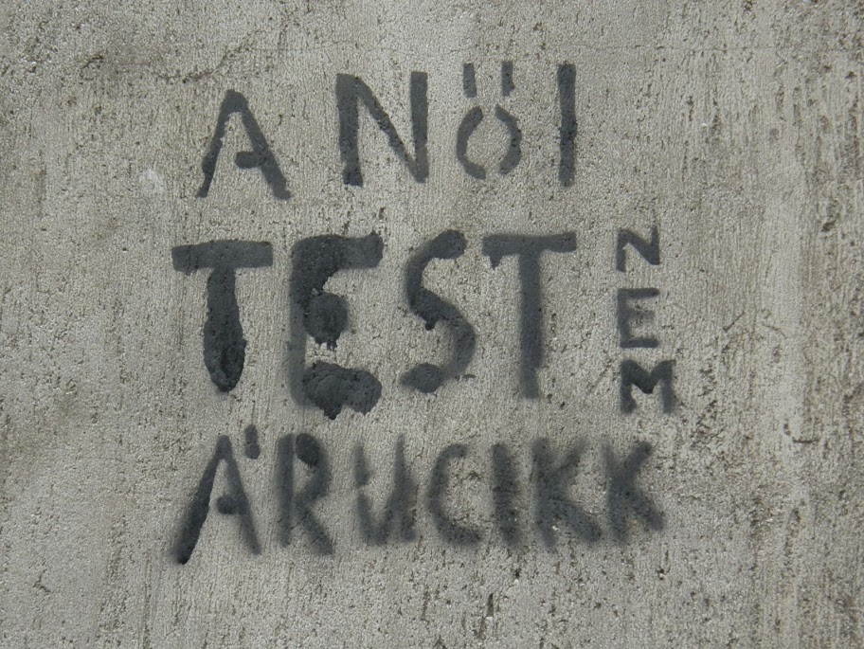
A prostitúció nem létezett mindig, és vannak helyek, ahol még ma sem létezik. Hivatalosan nyugaton kezdődött el időszámításunk előtt 600-ban.
Az a tény, hogy
a prostitúció
Fennmaradt,
nem elegendő
ahhoz, hogy
ezáltal
törvényesítsük is.

Slide 48
A prostitúció mindig valamilyen szenvedés eredménye, mély és régi sebek következménye.

Slide 49
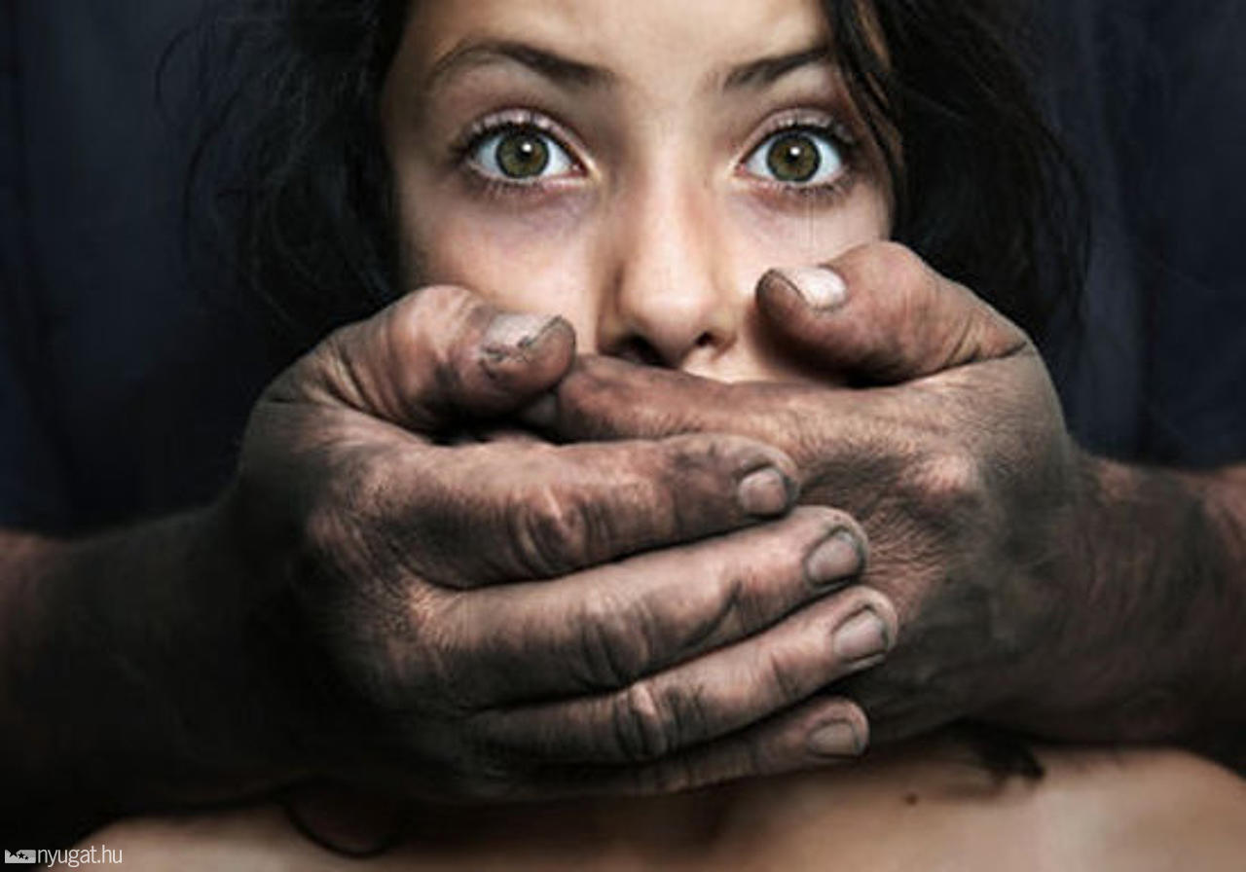
A prostitúció valójában egy válságnak, a reménytelenségnek, az önmagában való csalódottságnak, félelemnek, erőszaknak, szeretet- vagy a család hiányának az eredménye.

Slide 50
A prostitúció „választása” gyakran az öngyilkosság egyik formája mellett való döntést jelenti.
A prostitúció abbahagyása lényegében minden prostituáltnak vágya, bármit is állítanak.

Slide 51
A prostitúció szereplői
Prostituált – A testét áruba bocsátani kényszerülő személy. (nő, férfi, gyermek)
Kerítő, közvetítő – Azok a személyek, bűnözők, akik megszervezik mások prostituálását, és abból hasznot húznak.
Futtató – Annak a helynek a tulajdonosa, amit a prostitúcióra használnak.
Felhajtó – Aki a prostituáltat a klienssel összehozza.
Lánykereskedő – Akinek nincs semmilyen közvetlen kapcsolata a prostituált személyekkel, és nemzetközi szinten tevékenykedik.

Slide 52
Mi a prostitúció „közege”?
Ez a kivetettség tökéletes helye. Egy korábbi kiszorulás, kivetettség következménye.
Ereje abban rejlik, hogy egybegyűjti a törékeny és sérülékeny személyeket, akik nem találták meg a helyüket a társadalomban.
Mintegy „családnak” mutatva magát azok számára, akiknek nem volt családjuk, vagy akik az erőszak, a magány, a kilátástalanság áldozatai.
A prostitúció azt a látszatot kelti, mintha felkarolná ezeket az embereket, holott éppen hogy hasznot akar húzni belőlük.

Slide 53
Mit neveznek a „közeg törvényének”?
A „közeg törvénye” hasonlóképpen képződik, mint egy szekta, a logikája is hasonló:
A „hallgatás törvénye” – „Együtt árulnak, de saját magát nem árulhatja senki”. Nincs kihágás megtorlás nélkül.
A „leszámolás törvénye” – A hallgatás törvényéből következik az erőszak, a kínzás és a halál.

Slide 54
A „szolidaritás törvénye” – Kerítők egymás között, prostituáltak és kerítők között. Összefogás a nehéz helyzetekben, az ügyvédi költségek fedezése bebörtönzés esetében.
„Örömszerzés a kliensekkel való kapcsolatban kizárva” – A kerítő fenntartja magának azt a jogot, hogy egyedül ő juttatja örömhöz a „feleségét”.
A „visszavásárlás törvénye” – Pénzbírságot, gyakran óriási összeget kell fizetni, ha a prostituált vissza akarja vásárolni a szabadságát.

Slide 55
Néhány fontos fogalom
1. Legalizált szexuális kihasználás
Ahol a prostitúciót legalizálják, ott a szexuális kizsákmányolás törvényessé válik.
Ez világosan látszik a nyelvhasználatban és a terminológiában: szexmunkás, érdekvédelmi képviselet, türelmi zóna, orvosi igazolások

Slide 56
Néhány fontos fogalom
2. A kliensek
Azok a férfiak, bántalmazók, elkövetők, akik a nőket és a lányokat szexuális célból kizsákmányolják.

Slide 57
Néhány fontos fogalom
3. Szexuális vállalkozók
A stricik és a szexuális kizsákmányolók fokozatosan legális üzletemberekké válnak. Céljuk: a fogyasztók szükségleteinek minden esetben való kielégítése és a saját profitjuk maximalizálása.
Az áldozatok ellen elkövetett erőszak szintje vagy formája nem érdekli őket.

Slide 58
Néhány fontos fogalom
4. Állami szexgazdaság
Az állam a kliensek érdekében megkönnyíti és elősegíti a folyamatos kínálat biztosítását, ezáltal, mint strici viselkedik, azt a látszatot keltve, hogy csupán az áldozatok jogait, egészségét és biztonságát védi. Az állam hasznot húz az iparágból.
Az állam nem lehetne semleges ebben a kérdésben! A prostitúció legalizálásával és szabályozásával az állam a prostitúciós iparágat támogatja!

Slide 59
Néhány fontos fogalom
5. Választás
Úgy tekintenek a nőkre, lányokra, mint akik önszántukból, szabadon választják a „szexmunkát”, mint törvényes tevékenységet.
A valóság viszont az, hogy a prostituált minden esetben kényszerítve van, és szexuálisan kizsákmányolt.

Slide 60
Néhány fontos fogalom
6. A kínálat
Nők és lányok testét kínálják a piacon.
Az ellátók és a szállítók azokat a személyeket célozzák meg és kényszerítik a szexiparba, akik gazdasági, politikai, kulturális, etnikai, valamint személyes okok miatt sebezhetők és könnyebben kihasználhatók.

Slide 61
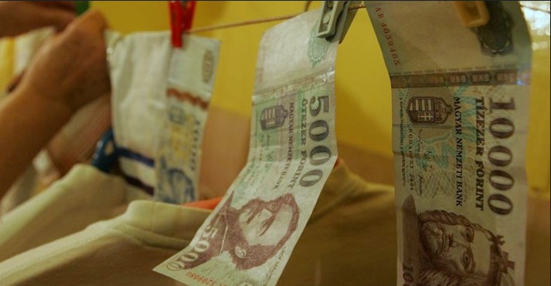
A prostitúció főszereplői
A prostituált személyek
A kliensek
A kerítők, futtatók

Slide 62
A PROSTITUÁLT SZEMÉLYEK
A prostituált személyek zömmel nők, de egyre nő a férfiak, a fiú- és lánygyermekek, valamint a serdülők aránya. Vannak nők, akik még 70 évesen is prostituálják magukat.
A prostituált személyek mindenféle társadalmi rétegből kerülnek ki, bár a többség inkább a hátrányos helyzetben
lévő
környezetből
való.

Slide 63
Hogyan lesz valakiből prostituált?
A hátrányos helyzet többféle formája hozzájárul a nők sebezhetőségéhez. Elsősorban a fejlődő országokból származó nőkkel és lányokkal kereskednek.
A szegénység, a gyermekkorban megélt szexuális visszaélések, a hajléktalanság, az állami gondozás és a drogfüggőség tipikusan olyan tényezők, amelyek a prostitúcióba való belépés felé terelik az áldozatokat.

Slide 64
Hogyan lesz valakiből prostituált?
A prostitúció oka nem a pénzkeresés! Ez csak a jéghegy csúcsa! Nem minden személy prostituálja magát, aki anyagi gondokkal küzd!
A valódi okok:
A szexualitásra, az önazonosságra, az élet értelmére rosszul adott válasz, a szeretet és a család hiányának következtében.
A kapcsolatteremtés területén kapott sebek.

Slide 65
Hogyan lesz valakiből prostituált?
Értékvesztés.
A szeretet hiánya.
Korábbi rossz testi kapcsolatok tapasztalata, mint a megerőszakolás vagy vérfertőzés.
Sok nőnél „a férfi” iránti bosszú.

Slide 66
Különböző nemzetközi tanulmányokban a prostituált nők és lányok többsége arról számolt be, hogy gyermekkorukban a férfiak szexuális visszaéléseinek áldozatai voltak.
San Franciscóban élő prostituáltakat kérdeztek ki, és azt találták, hogy a prostituáltak 57%-át gyermekkorukban szexuálisan kihasználták, 49%-ukat pedig fizikailag bántalmazták.
A kutatók egyetértenek abban, hogy nemzetközi szinten a prostitúcióba való bekerülésükkor a lányok átlagéletkora 14 év!

Slide 67
Gyermekek prostitúciója
Az utóbbi évtizedekben a gyermekprostitúció példa nélküli méreteket öltött. Pusztán Ázsiában több mint egy millió gyermek és serdülő érintett. Az 5-10 éves gyermekek nagyon keresettek, mivel ők még nem fertőzöttek az AIDS-el. A prostituált gyermekek súlyos fizikai és pszichikai károsodást szenvednek el!

Slide 68
Férfiak prostitúciója
A férfiak egyre nagyobb számban vannak benne a prostitúcióban. A rendőrség szerint a prostituált népesség egyharmadát képviselik!
A többség nagyon fiatalon kezdi.
Egyesek nemet is váltanak, női szerepet vesznek fel.
Mások hormonkezelésekkel vagy operációval átalakíttatják a testüket.

Slide 69
A transzvesztita és transz-szexuális személyek aránya a prostitúcióban egyre nő. Döntő szempontot jelent itt a kíváncsiság, ami a klienseket vezeti.
A transzvesztita - nőnek álcázott férfi.
A transz-szexuális - aki átalakíttatja a testét.

Slide 70
A stricik és az emberkereskedők módszerei
A nők és lányok különféle szándékos erőszaknak és bántalmazásnak vannak kiszolgáltatva.
A módszerek és taktikák változóak, de a cél azonos: az áldozatok totális ellenőrzése és engedelmességre kényszerítése.

Slide 71
A stricik és az emberkereskedők módszerei
A rabszolgasorba taszítás és a prostitúcióba taszítás módszerei meglehetősen hasonlóak:
szisztematikus és ismétlődő pszichológiai trauma okozása
összehangolt technikák az önrendelkezés elvesztésére és a kapcsolatoktól való megfosztásra
félelemkeltés az erőszak következetlen és megjósolhatatlan kitöréseitől
a család és mások fenyegetése
az áldozat meggyőzése arról, hogy az elkövető mindenható
az áldozat autonómia érzésének lerombolása

Slide 72
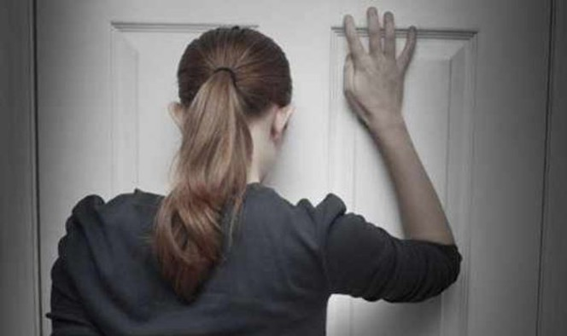
A stricik és az emberkereskedők módszerei
Az identitástól való megfosztás a kontroll egyik jól használható eszköze, amely teljes engedelmességet és rabszolgaságot eredményez.

Slide 73
A nők prostitúcióba csalásának négy fázisa
TŐRBE CSALÁS
lenyűgözni a fiatal nőt
elnyerni a bizalmát
elhitetni vele, hogy a férfi az egyetlen, aki igazán megérti őt
elérni, hogy szerelmes legyen a férfiba, ajándékokat adni neki, gyakran gyűrűt is

Slide 74
A nők prostitúcióba csalásának négy fázisa
2. FÜGGŐSÉG KIALAKÍTÁSA
egyre birtoklóbbá válni
meggyőzni, hogy semmisítsen meg fontos tárgyakat és/vagy utasítsa vissza a hozzá közel állókat
megváltoztatni a nevét
lerombolni a kapcsolatot az előző életével
elszigetelni

Slide 75
A nők prostitúcióba csalásának négy fázisa
3. ÁTVENNI A KONTROLLT
eldönteni, hova menjen, kikkel találkozzon, mit vegyen fel, egyen és gondoljon
fenyegetést, ha szükséges erőszakot alkalmazni
rákényszeríteni jelentéktelen szabályok betartására
következetlen és megbízhatatlan módon viselkedni
követelni, hogy bizonyítsa be szerelmét

Slide 76
A nők prostitúcióba csalásának négy fázisa
4. TELJES DOMINANCIA
szolgálatkész áldozatot teremteni
biztosítani, hogy készségesen alkalmazkodjon a férfi kívánságaihoz
rávenni, hogy feküdjön le a férfi barátaival
rávenni, hogy bezárhassák a lakásba
meggyőzni, hogy a férfi alapvető szükséglete, hogy a nő pénzt keressen, és ennek a legjobb és legkönnyebb módja az, ha a nő szexet árul
(Az Egyesült Királyságban végzett kutatás eredménye)

Slide 77
Hogyan élnek a prostituáltak?
Van, aki megpróbál megőrizni egyfajta családi és kulturális életet.
Van, aki megmarad a prostitúciós negyedekben, egyetlen horizontja az utca lesz.
Sokan azt állítják, hogy két énjük van. Ők a közönyben keresnek menedéket. Próbálnak nem „jelen lenni”, amikor a klienssel vannak, mert csak így tudják elviselni az undort és az utálatot a kliens iránt. Ők fokozatosan bezárkóznak.

Slide 78
A prostitúció ideje, tartson az bármilyen rövid ideig is, mély sebet üt!
Minden
prostituált
nehezen éli meg
az életének
ezt a szakaszát
a lét és a látszat
között,
vágyakozva egy
prostitúció
nélküli lét után.

Slide 79
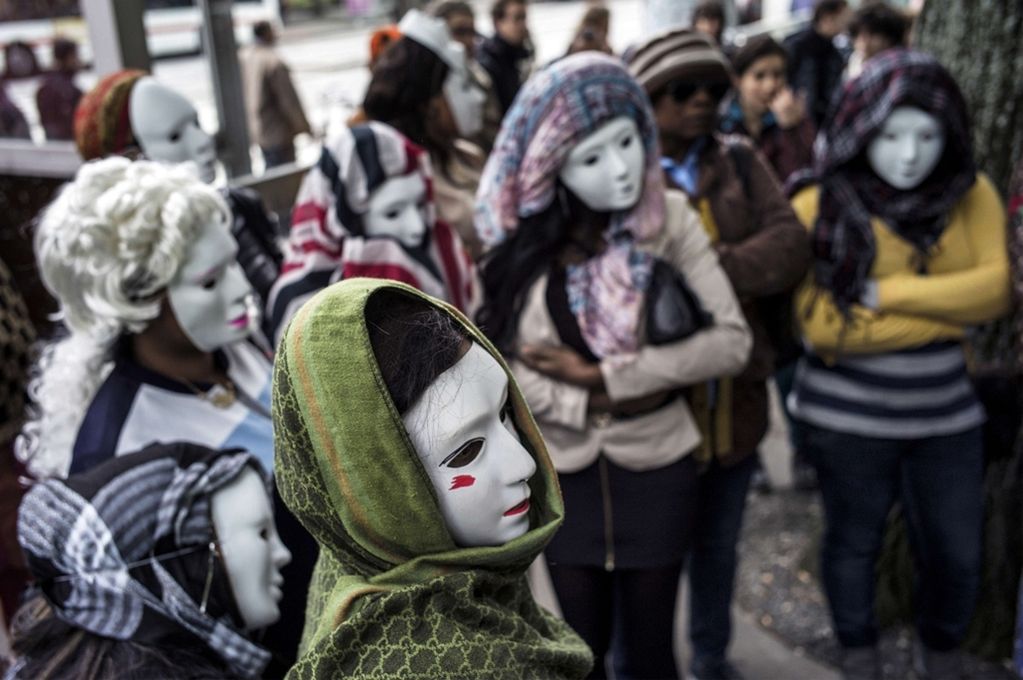
Egy sor maszk mögé bújik: becenév, öltözet, smink, viselkedés. Ezek nem csak arra szolgálnak, hogy „menjen az üzlet”, hanem segítenek távolságot
tartani a
prostitúció
és a valós
világ
között.

Slide 80
A félelmek állandóan jelen vannak: a közegtől, a törvényeitől, a klienstől, az erőszaktól, a rendőrségtől, a pénzügyi hatóságoktól, a striciktől.
Félelem attól,
hogy a rokonok,
szomszédok,
barátok felismerik.
Félelem a jövőtől.

Slide 81
Ahhoz, hogy a prostituált személy ne zárkózzon teljesen be ebbe a világba, nagyon fontosak azok a kapcsolatok, amik a prostitúció világán kívül vannak: család, barátok, egyesületek aktivistái, szociális munkások.
Ezek mind hoznak magukkal egy kis „friss levegőt”, egy kis távlatot.

Slide 82
A pénz szerepe
Ebben a világban a pénz hármas igazolást nyer:
Van, aki azért prostituálódik, mert szüksége van a pénzre.
A pénz igazolja, hogy miért marad a prostitúcióban. Azt gondolja, hogy majd akkor hagyja abba, ha elég pénze lesz.
Van, aki úgy gondolja, hogy olyan igényei vannak, amit csak a prostitúcióval tud megszerezni.

Slide 83
Ezek az indokok mind jelen vannak, de állíthatjuk, hogy sohasem prostituálódik valaki pusztán anyagi okokból!
A pénz elken valamit. Az érték, az elismerés illúzióját adja. A pénz mindig jelen van a prostitúcióban, mozgatja azt,
de sosem
marad
annál,
aki
megkeresi!

Slide 84
Amint a pénz nem a legfontosabb kiváltója a prostitúciónak, úgy az újra beilleszkedésnek sem a pénz a legfontosabb akadálya.

Slide 85
A prostitúció hatásai a prostituált személyre
Ami a testet illeti: a prostitúció nyilvánvaló kockázattal jár:
szexuális úton terjedő betegségek
a test elhasználódása
az erőszak lehetősége
az erős és állandó félelmek
alkohol, kábítószer hatásai

Slide 86
A prostitúció hatásai a prostituált személyre
Jelen vannak a pszichés károsodások is.
NEM LEHET BÜNTETENÜL ELKÜLÖNÍTENI A TETTEKET A SZERETETTŐL, HARCOLNI NAPONTA A KÖZÖNY ÉS AZ UTÁLAT ELLEN, MEGTANULNI AZ „ÉNNEK” KÉTFELÉ SZAKADÁSÁT.
A prostitúció önmagában támadás a test, a lélek, a morál és az érzelmek egészsége ellen. Alapjaiban sérti a személyt.

Slide 87
A kutatások szerint a prostituált nők halálozási aránya negyvenszerese az átlagpopulációénak.
Ezek között is rendkívül magas a gyilkosságok aránya.
A vizsgált prostituált nők fele gyilkosság áldozata lett.
A fizikai sérülésekkel járó erőszak gyakorisága különösen magas, csaknem 80%-os.
Már maga a prostitúció is erőszak, de még ezen felül is nagyon magas a nemi erőszakok aránya.

Slide 88
A prostituált nők folyamatosan ki vannak téve a szóbeli bántalmazásoknak is, melyeknek a célja a nő leértékelése és a kihasználásának igazolása.
Mindemellett
a prostitúció legsúlyosabb hatása és következménye: az ELTÁVOLODÁS ÉRZÉSE.
Megszakítják a kapcsolatot érzelmileg a valósággal, elhagyják a testüket, hogy elhatárolódjanak a történésektől. Ez a szexuális bántalmazás legsúlyosabb hatása!
Ez a prostitúció elengedhetetlen velejárója, egy nélkülözhetetlen stratégia, amit a nők a túlélés érdekben alkalmaznak.

Slide 89
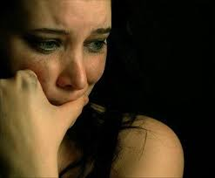
Ennek az eltávolodás érzésnek a „segítője” a drog és az alkohol, amely rövid távon tompítja a fájdalmat, és segít elviselni a kihasználást, hosszú távon
azonban súlyos pszichés
károsodásokhoz
és függőséghez
vezet.

Slide 90
Van kilépés a prostitúcióból?
Gyakran egy olyan esemény segíthet, amely a megszokott mindennapokhoz képest változást jelent: kórházi tartózkodás, terhesség, szülés, a futtató bebörtönzése, haláleset.
Jöhet bátorítás egy másik prostituálttól, vagy egy klienstől, hivatásos szakemberektől.

Slide 91
Gyakran egy baráti kapcsolat jelenti a fő segítséget a kiúthoz.
„Ha valakinek van egy barátja, akkor van reménye.”
Egy tekintet, egy szó, egy megszólítás döntő hatású lehet, még akkor is, ha a változás csak évekkel később történik meg…

Slide 92
A kiút akadályai
A saját magukban való bizalom hiánya. – „Semmi mást nem tudok csinálni.”
A másik emberben való bizalom hiánya.
Rettegés a normális társadalomba való beilleszkedéstől, a pénzhiánytól, valamint attól, hogy a régi kliensek vagy a hatóságok leleplezik őket. A közeg melegségének illúziójával nem könnyű szakítani.

Slide 93
A kiút akadályai
Komoly kihívást, megpróbáltatást jelent:
szakmai tudást megszerezni vagy aktualizálni
elkészíteni egy önéletrajzot
megjelenni egy munkáltató előtt
munkahelyet találni
találni egy lakást
megszokni egy normális időrendet
gazdálkodni a pénzzel
visszaállítani a kapcsolatteremtés világát
visszaállítani az önmagáról és a saját testéről való helyes képet
feldolgozni egy olyan múltat, ami folyamatosan felbukkan
megszabadulni a „megjelöltség” és a bűnösség érzésétől

Slide 94
A kiút akadályai
Ha nincs egy állandó barát, aki segít az újra beilleszkedésben!
Hiányoznak azok a fontos struktúrák, amik segítenék és biztosítanák az átmenetet a két világ között. (segítő törvények, szabályozás, alapítványok, egyesületek, menedékházak, szakemberek hiánya)
Az abbahagyást nehezíti
az életkor
a prostitúcióban eltöltött idő
a külföldi származás
férfiaknál a fizikai megjelenésük átalakítása

Slide 95
A kiút akadályai
Az újra beilleszkedés hosszú folyamat, ami ráadásul kockázatokkal és visszaesésekkel is járhat. Nem lehet rá pontos határidőket adni!
Nem lehet helyreállítani néhány hónap alatt azt, amit néha hosszú évek alatt romboltak le.
A prostituált személyek felé megnyilvánuló tisztelet legkisebb jele is, főleg a férfiak részéről, nagy segítséget jelent saját értékük felismeréséhez és a beilleszkedéshez.

Slide 96
A KLIENSEK
Kik a kliensek? Férfiak. Még akkor is, amikor férfi prostitúcióról van szó. Férfiak minden életkorból, minden társadalmi osztályból, minden családi állapotból.
A kliensek
a prostituáltak
fogyasztói,
a prostitúció
nagy „távollevői”.
Mindig névtelenek,
mindig bocsánatot
nyernek.

Slide 97
A kliensek motivációi sokfélék, de főként a kliensek olyan férfiak, akik nehezen tudnak kapcsolatot teremteni és kommunikálni.
Gyakran a kíváncsiság vezeti őket, és az a „könnyedség”, hogy egy prostituáltat
nem kell elcsábítani,
neki nem kell elköteleződnie,
nem kell gondolni a másikra,
nem kell kapcsolatot teremteni vele.

Slide 98
A kliens mentes minden elkötelezettségtől és minden felelősségvállalástól.
Gyakran hatalmi viszonyt akar gyakorolni.
Az is előfordul, hogy csak azért jön, hogy meghallgassák, hogy egy kis figyelmet kapjon.
Magányosságtól szenvednek és szeretethiánytól.
Egy felmérés szerint a férfiak egyre nagyobb száma választja azt, hogy külföldre megy, és ott lesz kliens. (szexuális turizmus)

Slide 99
„A prostitúció a férfiuralomnak mint társadalmi, sőt civilizációs rendnek a legalapvetőbb feltevéseit intézményesíti.
A férfiak szocializációs folyamatába láthatatlanul beépül a bizonyosság, miszerint nemük révén joguk van a környezetük, a mindenki számára adott tér és idő felett rendelkezni. Ez a nők testére és a szexualitásra is kiterjed.
Innen már adott a lépés, hogy ami jog, azt jogos akár erőszakkal is megszerezni vagy megőrizni. Az ezeken a feltevéseken alapuló társadalomban férfiérdek a prostitúció fennmaradása. Ezt mutatja az a tény is, hogy bár a férfiak többsége nem veszi igénybe a prostituáltak szolgáltatásait, mégis (legalábbis hallgatólagosan, gyakran pedig aktívan is) hozzájárul a prostitúció fenntartásához, védelmébe veszi annak gondolatát.”
(Szil Péter - A Prostitúció Nélküli Magyarországért Mozgalom tagja)

Slide 100
A kereslet
A prostitúció alapja a megvásárolható és a szexuálisan kihasználható nők és lányok iránti férfikereslet!
Kereslet nélkül a nők és a lányok eladására nem volna szükség, és a piac összeomlana!
A prostitúció,
a szexipar és
a pornóipar táplálja azt
a felfogást, hogy
a férfiak szexuális
igényeit nők és
gyermekek
megvásárlásával is ki kell
elégíteni.

Slide 101
A kereslet
A férfibántalmazók büntetlenül tevékenykedhetnek, mert tudják, hogy a jogrendszer nem fog a prostituált nők pártjára állni.

Slide 102
A kereslet
Mindegy, hogy a kliens alázatos, hízelgő, vagy bántalmazó, bánásmódja a prostituálttal szemben minden esetben a nő személyének és emberi mivoltának tagadását fejezi ki!
Ez a tagadás egy mélységesen nőgyűlölő nőképen nyugszik.
A kliens a szexuális élvezetért fizet. A tranzakció lényege, hogy a folyamat során a nő személyisége eltűnjön, és puszta tárggyá váljon.

Slide 103
A prostituált személy teste a kliens számára nem lehet az öröm forrása, mert a prostitúciós adásvételnek a természete, és a pénz jelenléte kizárja az örömszerzést, amire egyébként a kliens is vágyna.
Így azonban a kliensek is zavaros és nyomasztó valóságba kerülnek, amire ha rádöbbennek, ez az erőszak előidézője is lehet!

Slide 104
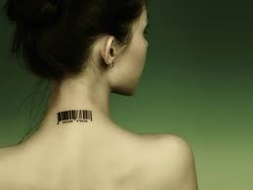
Mit jelent a kliens számára a pénz?
A fizetés az a művelet, amellyel megvásárolható egy tárgy. Ahhoz, hogy a kliens megvásárolhassa a prostituáltat,
úgy kell rá
tekintenie,
mint egy
tárgyra.

Slide 105
A fizetés a kliens számára
azt jelenti, hogy ezzel
megszabadul minden
morális és emberi
felelősségtől.
Vámot fizet
a kötöttségektől való
megszabadulásért.
A fizetéssel elhárítja az
emberi kapcsolatot és a két
személy közötti találkozást
azzal, hogy a prostituáltat
nem tekinti személynek.

Slide 106
A találkozás illúziója
A prostitúció világa az illúzió, a látszat!
A látszatról elhitetni, hogy valóság: ez a feladata a prostituáltnak.
A prostitúciós
kapcsolat az
álcázott viszony
típusa:
két magányos
személy
„nem-talákozása”.

Slide 107
A globális szexipar egy nagyszabású profittermelő vállalkozás
Becslések szerint az illegális szexipar évente 5-7 milliárd amerikai dollárt termel. Többet, mint amennyit a világon évente a hadiiparra költenek!
Az Egyesült Nemzetek becslései szerint körülbelül négymillió személy, elsősorban lány és nő válik az emberkereskedelem áldozatává évente.
Az európai internethasználók 2001-ben 252 millió fontot költöttek el, amely összeg 70%-a a pornó oldalak működtetőinek bevételeit gyarapította!
(Az Európai Parlament jelentése, 2003)

Slide 108
Mi rejlik a „szexmunka” fogalma mögött?
A prostitúció legalizálása mellett érvelők eltorzítják az emberi és a polgári jogok fogalmát. Prostitúcióhoz való „jogról” beszélnek, hogy lehessen munkavállalóként szervezkedni és szakszervezetbe tömörülni.
Beszélnek az egészségügyi ellátásokhoz való jogról és a munkakörülmények ellenőrzésének jogáról.
A prostitúciót legális karriernek tekintik, és ugyanolyan szolgáltatásnak, mint például fodrásznak vagy mosógépszerelőnek lenni.

Slide 109
Mi rejlik a „szexmunka” fogalma mögött?
Mindezzel egyszerűen tagadják a nőket érő erőszakot létezését! DE! Senkinek sem lehet joga az erőszakhoz!
Az embernek az
erőszakmentes
élethez viszont
joga van!

Slide 110
A munka mítosza, ami lerejti a prostitúció erőszakos természetét, a szexuális liberalizmus ideológiája.
Az elmélet tévesen állítja, hogy a prostitúció a nők számára karrierlehetőség és a szexuális felszabadulásuk kifejeződése.
Ez annak a következménye, hogy az férfierőszak tagadásával egy időben azt a látszatot igyekszenek kelteni, hogy a nők beleegyeznek a prostitúcióba, sőt választják azt.

Slide 111
Legalizáció
A legalizáció
eltöröl minden jogi akadályt a strichelés, a kerítés és a bordélyok működése elől.
a nők és gyermekek szexuális kizsákmányolásának terjedését segíti elő!
A prostitúció legalizálása azt üzeni a férfiaknak, hogy a nők szexuális árucikkek, a prostitúció pedig ártatlan szórakozás.

Slide 112
Legalizáció
Az állam által támogatott prostitúció az egyik legfőbb oka a szexuális célú emberkereskedelemnek.
Állam által támogatott prostitúciónak nevezzük a legalizált prostitúciót. Ilyenkor a prostitúció rendszerét az állam elfogadja és törvényesíti. A szexipart törvényes vállalkozásnak ismeri el.
Az állam valójában stricivé válik, mivel a prostituált nők jövedelméből hasznot húz.

Slide 113
Önkéntesség vagy kényszer?
A szexipar a nők és gyermekek szexuális kihasználásának minden formáját eladásra kínálja, és semmiféle kizsákmányolást nem tagad meg a vásárlóktól.
Nincs önkéntes és kényszerített prostitúció!!!
A prostitúcióban mindig a kényszer és az erőszak tartja bent a nőket!
Az amerikai prostituáltak 86%-át éri erőszak.

Slide 114
Önkéntesség vagy kényszer?
A törvényi szabályozás minden esetben a vásárlókat védi, (betegségektől, körülményektől, stb.), és a bűnözői köröket szolgálja ki azzal, hogy fenntartja a prostitúciót.

Slide 115
Önkéntesség vagy kényszer? Néhány következmény:
A PROSTITÚCIÓ, MINT A NŐK ELLENI ERŐSZAK EGYIK FORMÁJA
PROSTITÚCIÓ, MINT SZABAD VÁLASZTÁS EREDMÉNYE, VAGY A MUNKA EGYIK FORMÁJA
Olyan jogalkotást feltételez, ami a vásárlókat, a striciket és a szexipart bünteti, a nőket pedig dekriminalizálja.
Olyan jogalkotás, amely a nőket áldozatnak és nem bűnözőnek tekinti.
Olyan törvényhozás, amely legalizálja, dekriminalizálja és elfogadottá teszi a szexipart.
A nők áldozat voltának tagadása. A prostitúció pozitív színben való feltüntetése.

Slide 116
Önkéntesség vagy kényszer?
PROSTITÚCIÓ, MINT SZABAD VÁLASZTÁS EREDMÉNYE, VAGY A MUNKA EGYIK FORMÁJA
A PROSTITÚCIÓ, MINT A NŐK ELLENI ERŐSZAK EGYIK FORMÁJA
Zéró tolerancia a prostitúcióval és az emberkereskedelemmel szemben.
Figyelemfelhívás a prostitúcióban élő nők által elszenvedett bántalmazásokra, erőszakra.
A prostitúció és az emberkereskedelem szétválasztása.
A klienseket vásárlónak, fogyasztónak tartják és nem elkövetőnek. Ezzel növelik a keresletet, nő a társadalom elfogadása a prostitúció felé.

Slide 117
Önkéntesség vagy kényszer?
A PROSTITÚCIÓ, MINT A NŐK ELLENI ERŐSZAK EGYIK FORMÁJA
PROSTITÚCIÓ, MINT SZABAD VÁLASZTÁS EREDMÉNYE, VAGY A MUNKA EGYIK FORMÁJA
A nők prostitúcióból való kilépését segítő programok fejlesztése.
A nőket vásárló férfiakat bántalmazónak tekintik.
Nincs kiléptető program, mivel a prostitúciót elfogadott szakmának tekintik.
A prostitúció természetéből fakadó erőszak és ártalmak minimalizásása és tagadása.

Slide 118
Az iparág „lágyabb” oldala
A szexiparban néhány tevékenységet kevésbé tartanak durvának. Ilyen például a hastánc és a peep show, a különféle táncok, masszázsok.
A határ ezeknél igen elmosódott. Nem minden esetben végződik szexuális aktussal, mégis:
a nők a testüket adják el, elszenvedve közben a szóbeli erőszak mindenféle formáját, a kiszolgáltatottság, a kihasználás formáit, és sok esetben a fizikai erőszakot is.

Slide 119
A KERÍTŐK, FUTTATÓK
Megszervezik mások prostitúcióját. Leemelik a pénzükből a hasznot, hogy ezzel tartsák fenn saját fényűző életüket.
Egyre több nő válik futtatóvá. Ők legtöbbször korábban prostituáltak voltak, most pedig „szállodákat”, „masszázs-szalonokat” üzemeltetnek.

Slide 120
Lavíroznak a védelem és az agresszió között. Hol bőkezűek a prostituáltakkal, hogy pedig dühödtek követelnek még több pénzt maguknak.
Az „adósság rendszere” a prostituáltak függőségének klasszikus módszere. Ez nagyon elterjedt.
Fenntartják a félelmet, a függést a prostituáltakban. Ugyanakkor gyakran férjnek nevezik magukat, és ezt a szerepet játszák el.

Slide 121
A prostitúció nem működhet a kerítők nélkül. A kerítés jól szervezett kizsákmányoló rendszer.
Anélkül, hogy felmentenénk őket a felelősség alól, el lehet gondolkodni az ő életútjukon is! Egy kerítő sem születik annak, mint ahogy a prostituáltak sem születnek prostituálnak!

Slide 122
A prostitúció és a pornográfia összefüggése
A pornográfiát a férfiak készítik férfiak részére, ezzel a szexualitás hamis filozófiáját terjesztve.
A pornográfia a személyt tárgy szintjére alacsonyítja, és rabszolgává teszi a felhasználók egoista vágyainak szolgálatában.
A pornográfia azt akarja bizonyítani és bemutatni, hogy a nő csak abban talál örömet, ha megszégyenítik, és ha a férfiak uralkodnak felette.

Slide 123
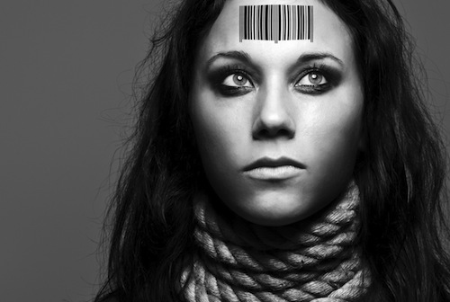
A prostitúció és a pornográfia összefüggése
A pornográfia a prostitúció előszobája!

Slide 124
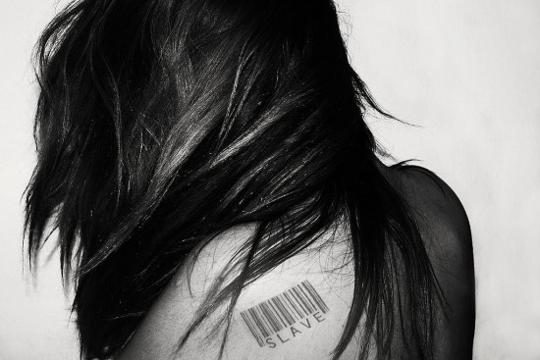
A prostitúció és a pornográfia összefüggése
A szexuális támadások és erőszak többségénél szerepe van a pornográfiának.
200 prostituáltból 193 számolt be nemi erőszakról. Az erőszakolók csaknem negyede (23%) használta a pornográfiát.
A pornográfia tagadja
a nők emberi mivoltát.
A nők testét tárgynak tartja,
amit eladhatónak,
értékesíthetőnek tekint.

Slide 125
A prostitúció és a drog
A kábítószernek két fő szerepe van a prostitúcióban:
A prostitúcióra kényszerülő személyeknek „segít” kibírni ezt a fajta életet. Menekülés a valósággal való szembenézés elől. Segít kibírni a hazugságot, a megalázásokat, az erőszakot, a körülményeket.
Akik kábítószeresek, időnként azért prostituálódnak, hogy a naponta szükséges anyag megvásárlásához szükséges pénzt előteremtsék.

Slide 126
A nemek közötti egyenlőségről
A nemek egyenjogúságán alapuló társadalom elvével szöges ellentétben áll a férfiaknak az állami törvényhozás által megerősített „joga” ahhoz, hogy nőket megvásároljanak.
Ezért nem tarthatjuk demokratikusnak azt az államot, amely legalizálja a nők férfiak általi kizsákmányolását. A nemek közötti egyenlőség elérhetetlen marad mindaddig, amíg ezt a helyzetet az állami jogalkotás meg nem változtatja!

Slide 127
A nemek közötti egyenlőségről
Fontos lenne, hogy megértsük, hogy mit jelent nőnek és férfinak lenni.
A nők testének tisztelete alapvető fontossággal bír egy egészséges
és demokratikus
államban!

Slide 128
SVÉDORSZÁG
Svédországban a prostitúciót a nők és gyermekek elleni férfierőszak egyik megnyilvánulásának tekintik. Hivatalosan elismerik, hogy a prostitúció jelentős társadalmi problémát okoz és ártalmas nemcsak a benne lévő személyekre, hanem az egész társadalomra.
A svéd kormány és a parlament 1999-ben olyan törvényeket fogadott el, amik a szexuális szolgáltatás vásárlását vagy annak a kísérletét bűncselekménnyé minősítették. Ugyanakkor a prostitúció áldozatainak semmilyen jogi szankciótól nem kell tartaniuk.

Slide 129
SVÉDORSZÁG
A törvény életbe lépése óta drámaian csökkent az utcai prostitúció. A törvény társadalmi támogatottsága széleskörű, és folyamatosan nő.
Az emberkereskedőknek és a kerítőknek sokkal több pénzükbe, energiájukba kerül a prostitúció folytatása Svédországban, mint a törvény bevezetése előtt, mivel félnek a büntetésektől, ezért máshová szervezik a működésüket.
Dél-Korea és a Fülöp-szigetek kormánya hasonló törvényt fogadott el a vásárlók ellen. Finnország 2006-ban hozott törvényt, ami a keresletet bünteti.

Slide 130
Amerikai Egyesült Államok
2002-ben az Egyesült Államok kormánya egy erős állásfoglalást fogadott el a prostitúció legalizálása ellen. A prostitúciót természeténél fogva ártalmasnak és embertelennek tartja, amely táplálja a modernkori rabszolgaság egyik formáját, az emberkereskedelmet.
„Nincs bizonyíték rá, hogy a legalizáció bármely országban is csökkentette volna az emberkereskedelem áldozatainak számát. A törvényesített prostitúció védi leginkább az emberkereskedelmet.”
(Az Egyesült Államok Külügyminisztériuma, Jelentés az emberkereskedelemről, 2004.)

Slide 131
Amerikai Egyesült Államok
„Az Egyesült Nemzetek Békefenntartó Tevékenységének Hivatala megállapítja, hogy a prostituált nők használata a hadműveleti területeken kihasználó jellegű. Megtiltja az Egyesült Nemzetek békefenntartó személyzete számára a szexuális szolgáltatások vásárlását, azon bárok, éjszakai klubok, bordélyok és hotelek látogatását, ahol a szexuális kihasználás és a prostitúció jelen van.”
(Embercsempészet és az Egyesült Nemzetek Békefenntartása, 2004)

Slide 132
AUSZTRÁLIA
Ausztrália egyik tagállamában, Victoria államban legalizálták a prostitúciót. A legalizáció állandósította az erőszakot és a kizsákmányolást.
Azt remélték, hogy a törvényes szabályozás majd korlátozni fogja az iparág térnyerését, valójában épp az ellenkezője történt!
1999-ben a legális bordélyok száma a 10 évvel azelőttihez 40-ről 94-re emelkedett. A több mint 100 illegális bordélyok száma a legalizáció után 12 hónap alatt megháromszorozódott!

Slide 133
AUSZTRÁLIA
A legalizáció bevezetése óta a szexuális kizsákmányolás minden formája robbanásszerűen növekedett az államban.
Rendszeres, hogy a nőket sorba állítják, és szemrevételezik, mint bármely más árucikket.
Külföldről tömegével hozzák be a lányokat az országba, az ausztrál bordélyok egyes becslések szerint hetente egy millió ausztrál dollár jövedelemre tesznek szert.
A legalizáció elfogadottá teszi és igazolja a férfiak viselkedését. Az új úriemberek klubjaiban a férfiak a nők közös bántalmazása által kötődnek egymáshoz.

Slide 134
Az ENSZ dokumentumai
1949.
Leszögezi az alapelvet: A prostitúció és a prostitúció céljait szolgáló emberkereskedelem „az emberi személy méltóságával és értékével összeegyeztethetetlen”.
A prostitúcióban lévő nőket nem bűnözőknek, hanem védelemre szoruló áldozatoknak tekinti.
Az Egyezmény javasolja azok megbüntetését, akik „prostitúció céljából kerítenek, rábírnak vagy elcsábítanak más személyt”.

Slide 135
Az ENSZ dokumentumai
Az Egyezmény megállapítja a kapcsolatot a prostitúció és az emberkereskedelem között, és világossá teszi, hogy az országok nem szabályozhatják a prostitúciót, és nem vezethetnek be regisztrációt, vagy más adminisztratív formákat a prostituált nőkkel szemben.
Az államok kötelesek minden intézkedést meghozni, hogy megszüntessék a prostitúciót.

Slide 136
Az ENSZ dokumentumai
2005.
Felszólítja a kormányokat, hogy tegyenek meg minden lehetséges intézkedést a nő- és gyermekkereskedelem visszaszorítása érdekében. Bátorít minden intézkedést, amelyek elriasztják a kizsákmányolókat és megbüntetik a keresletet.

Slide 137
Az ENSZ dokumentumai
2006.
A jelentés megállapítja, hogy a legalizált prostitúciós rendszerek hozzájárulnak a széleskörű és szisztematikus emberkereskedelemhez. Megállapítja azt is, hogy a legalizált prostitúciót fenntartó országok világszerte, nem tesznek eleget a kötelezettségeiknek.

Slide 138
Magyarország - Kiút Veled Egyesület
Az utcai prostitúció Magyarországon az 1990-es években, a rendszerváltozást követő munkanélküliség beköszöntével vált parttalanná. A képzetlen, aluliskolázott, főleg roma származású nők kikerültek az utcára, majd megélhetést keresve váltak a prostitúció áldozataivá. A Kiút Veled Egyesület alapítói felfigyeltek az utcán álló nők tömegére, és úgy gondolták, hogy segítségre volna szükségük ezeknek a kiszolgáltatott nőknek.

Slide 139
Magyarország - Kiút Veled Egyesület
Mivel a szerzetesrendek újra hivatalosan is működhettek, új, fiatal nővérek is jöhettek Magyarországra. A Jó Pásztor nővérek karizmája az elesett nők támogatása, ők segítették az Egyesületet.
1996-ban megalapították meg a Kiút Veled Egyesületet Silvia Casaro nővér, valamint orvosok, tudósok, szociális munkások összefogásával. Az Egyesület célja ökumenikus segítségnyújtás a prostitúció nélküli világért. Silvia nővérrel ezután rendszeresen járták az utcákat, építették a kapcsolatot a hölgyekkel.

Slide 140
Magyarország - Kiút Veled Egyesület
„Célunk, hogy a társadalom megismerje a prostitúció igazi arcát. Ne az áldozatokat, a nőket hibáztassa, hanem a férfiak felelősségét lássák meg, ismerjék fel. Büntessék a klienseket, a futtatókat, és mindenkit, aki elősegíti a prostitúciót, a pornográfiát. A pornográfia a prostitúció előszobája, tönkreteszi a művelőit és a fogyasztóit is. Az iskolákban még több felvilágosító órát kell tartani, megismertetni a lányokat azzal a veszéllyel, amit a prostitúció jelent. Tudatosítani kell, hogy nem egy könnyű kaland, amit bármikor abbahagyhat következmények nélkül. Hiszen ha valakinek sikerül is új életet kezdeni, számtalan sebet hordoz magában, évekig rémálmai vannak. Keveseknek adatik meg, hogy meggyógyuljanak. Nagyon sok embernek nagyon sok munkájára van szükség ahhoz, hogy valakinek sikerüljön kikerülni. A szenvedés, megaláztatás elképzelhetetlen, ami ezzel az életformával jár.”
Csapó Emma – A Kiút Veled Egyesület elnöke

Slide 141
Baptista Szeretetszolgálat
A Baptista Szeretetszolgálat küzd az emberkereskedelem áldozataiért, és megtesz mindent azért, hogy annak veszélyeire felhívja a figyelmet, valamint, hogy a megmenekített áldozatok traumáját enyhítse, társadalomba való visszailleszkedését elősegítse. A reintegrációt védett házak létrehozásával és üzemeltetésével valósítja meg a szervezet.
Az emberkereskedelem elleni küzdelemben együtt dolgozik állami döntéshozókkal és a témában érintett civil szervezetekkel. 2013 óta a szervezet tagja a Közigazgatási és Igazságügyi Minisztérium Emberi Jogi Munkacsoportjának is.

Slide 142
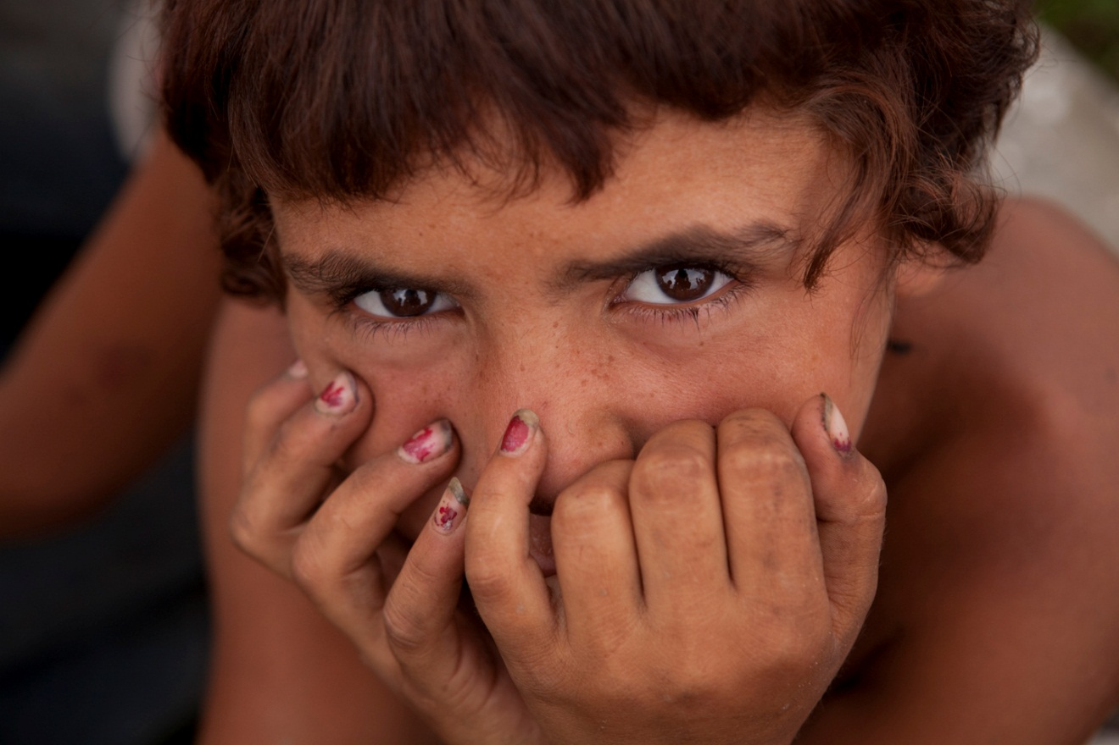
Baptista Szeretetszolgálat
2013 februárjában indítottak be egy új védett-házat, amely 6 áldozat befogadására alkalmas. A ház felállításához az Emberi Erőforrás Minisztériuma nyújtott
támogatást.

Slide 143
Videók
Emberkereskedelem: Összetört álmok sugárútján
(A Baptista Szeretetszolgálat tájékoztató filmje)
https://www.youtube.com/watch?v=Oe6Gih0PV0s

Slide 144
Videók
Lillia története
https://www.youtube.com/watch?v=xe8XZ_D9QYc
Eltörölni az igazságtalanságot a 21. században
https://youtu.be/U8a5PdkezU8

Slide 145
Prostitúció Nélküli Magyarországért Mozgalom
2003. augusztus 3-án kilenc személy Budapesten útjára indította a Prostitúció Nélküli Magyarországért Mozgalmat. A mozgalom célja a prostitúcióval kapcsolatos egyoldalú tájékoztatás megtörése, a társadalom prostitúcióban nem érdekelt legalább 90 százaléka érdekeinek érvényesítése, a határozott fellépés a prostitúció intézménye ellen. Az alapítók felszólítják az állami vezetőket, hogy nyilvánosan foglaljanak állást: helyesnek tartják-e a prostitúció használatát és intézményesítését. Felhívjuk a magyarországi magánszemélyeket, társadalmi szervezeteket és egyházakat, hogy csatlakozzanak a mozgalomhoz és minden lehetséges fórumon fejezzék ki egyetértésüket az alábbi nyilatkozattal:

Slide 146
Prostitúció Nélküli Magyarországért Mozgalom
„Meggyőződésünk szerint a prostitúció intézménye megkülönböztető, a nőket súlyosan diszkrimináló intézmény, mind utcai, mind bordélyházi, mind minden egyéb formájában, az emberi méltóság súlyos megsértése. E meggyőződés alapján áll az Emberkereskedés és mások prostitúciója kihasználásának elnyomása tárgyában kötött New Yorki Egyezmény is, amely közel ötven éve van hatályban Magyarországon, de amelynek elveit és előírásait a magyar állam mindeddig nem juttatta érvényre. Sőt: 1999-ben a türelmi zónák létrehozására vonatkozó előírással az Egyezménnyel ellentétes törvényt és rendelkezéseket vezetett be. Még az állampolgárok türelmi zónákkal szembeni ellenvéleménye sem számít. Értetlenül állunk azelőtt, hogy e határozott tiltakozás ellenére is csupán a szervezett bűnözői körök és egy kilétét nem vállaló szűk férficsoport érdekei érvényesülnek az egész népességgel szemben.”
(Részlet a Mozgalom alapító nyilatkozatából.)

Slide 147
Prostitúció Nélküli Magyarországért Mozgalom
„Felszólítjuk az Országgyűlés elnökét, a miniszterelnököt, a belügyminisztert, az állampolgári jogok országgyűlési biztosát, a legfőbb ügyészt, a Legfelsőbb Bíróság elnökét, az egyházakat, a tudományos élet vezető képviselőit, a köztévék és a kereskedelmi tévék elnökeit, a társadalmi szervezeteket, ezen belül különösen a roma érdekvédelem szervezeteit, hogy nyilvánosan foglaljanak állást: helyeslik-e a prostitúció legalizálását, intézményesítését vagy sem? Helyeslik-e, hogy nehéz helyzetben lévő lányaink, nővéreink, hozzátartozóink számára a testi, lelki és szexuális önrendelkezésről való lemondás kínálja a megélhetés útját?”

Slide 148
Prostitúció Nélküli Magyarországért Mozgalom
„Kérdezzük a nőket és a férfiakat, kérdezzük az egészségügyi és oktatásügyi hatóságokat: tisztában vannak-e azzal, hogy a prostitúciót igénybe vevő férfiak jelentős része családban, párkapcsolatban élő ember? Számításba veszik-e azt, hogy a prostitúció iránt keresletet támasztó férfiak nem csak a prostituáltakat, de a prostitúció világától érintetlen feleségüket, szerelmüket, barátnőjüket is megfertőzik az AIDS, a hepatitis és más, szexuális úton terjedő súlyos betegségek kórokozóival? Elgondolkoztak-e azon, hogy milyen hatással van a prostitúció igénybevétele, ez az emberi méltóságot sárba tipró gyakorlat a fiúk és lányok, a férfiak és nők közötti kapcsolatok alakulására?”

Slide 149
Prostitúció Nélküli Magyarországért Mozgalom
Meggyőződésünk, hogy a prostitúció kezelésének kérdése nem pusztán rendészeti, bűnüldözési kérdés. A prostitúció súlyos társadalmi problémák talaján jött létre, súlyos társadalmi problémák éltetik. Az egész társadalom közös felelőssége a szegénység, az elmaradottság, az etnikai kirekesztés, a tájékozatlanság és a férfiak és nők közötti hatalmi egyenlőtlenség felszámolása.

Slide 150
Prostitúció Nélküli Magyarországért Mozgalom
Felhívjuk a közvélemény figyelmét, hogy az államnak nem feladata kevesek személytelen szexuális késztetéseinek levezetését az emberkereskedők és prostitútorok javára, az erőszak, a szegénység és a kirekesztettség áldozatainak rovására biztosítani. Feladata viszont a 48 éve hatályban lévő emberi jogi dokumentum, a New York-i egyezmény minden előírásának: a megelőzésre, a rehabilitációra, valamint a bűnüldözésre vonatkozó rendelkezéseinek a betartása.

Slide 151
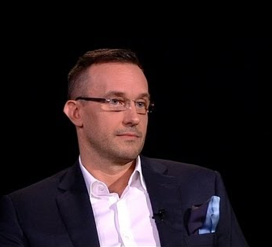
Egy „sikeres” ember…
Gattyán György 2014-től 2015-ig
Magyarország leggazdagabb embere,
2015. januárjában vagyona
kb. 174 milliárd forint volt.
Miből gazdagodott meg?
2003-ban létrehozott egy pornó
szolgáltatást nyújtó webkamerás oldalt, ami ma a világon a felnőtt tartalmat kínáló weboldalak közül a legnagyobb forgalmat generálja, látogatóinak száma meghaladja a CNN-ét. Ennek a webolnalnak a mintájára létrehozott egy online jóslást lehetővé tevő oldalt is.
https://www.youtube.com/watch?v=XuDrH2LSpgg

Slide 152
Vita Magyarországon 2016 augusztus
https://www.youtube.com/watch?v=F953lVaIGpI

Slide 153
Luxusprostitúció Amerikában
https://www.youtube.com/watch?v=HZkhKGo7MVk

Slide 154
Néhány megjegyzés a videóhoz
A prostitúció természete mindig és minden körülmények között ugyanaz: tárgyiasítani a prostituált személyeket, tagadva ezzel az emberi mivoltukat.
„Ideális” lenne, ha az ügynökségek csak 50%-át vennék el a prostituáltak bevételeiből, ahogy a film említi.
Mindegy minek nevezzük, vagy mennyire szalonképes filmet készítünk róla: a prostitúció mindig sérti az emberi jogokat, és a szexuális kihasználás egyik fajtája.

Slide 155
Pécs
Pécsett az önkormányzat nem jelölt ki türelmi zónát. Zóna hiányában a prostituáltak lényegében ott nem dolgozhatnak, ahol azt a törvény tiltja: többek között iskolák, kórházak, bíróságok, templomok és más közintézmények háromszáz méteres körzetében, lakott területen belül a főutak szélétől számított ötven méteren belül, a településeken kívül ez a határ száz méter.

Slide 156
Pécs
Az elmúlt években sorra egymás után zártak be a bároknak álcázott nyilvános házak, egy-kettő még üzemel. Az érdeklődés is csökkent irántuk, egyrészt kevesebb a külföldi vendég, másrészt ma már jobbára interneten előre lebeszélt időpontokban, főként magánlakásokon zajlanak le a találkozók.
A szabálysértéseket kezelő Pécsi Járási Hivatal és a Pécsi Törvényszék szóvivője szerint: időről időre fülelnek le lányokat Pécsett tiltott kéjelgés miatt, akiket első esetben általában három nap elzárásra ítélnek.
Ha nincsenek rendben az egészségügyi papírjaik, halmazati büntetéssel is számolhatnak, ha pedig nem első alkalomról van szó, 15–30 napot tölthetnek rács mögött, mert a pénzbüntetés sokszor nem behajtható.

Slide 157
Pécs
Rendszeresen ellenőrzik a rendőrök Pécsett azokat a helyeket, ahol a prostituáltak kínálják szolgáltatásaikat, s közülük többet rendre őrizetbe is vesznek. Leginkább a Komlói úton és környékén, a Budai vámnál, Patacson, a 6-os út ki- és bevezető szakaszain van jelen a prostitúció.
A rendőrök rendszeresen megjelennek, és intézkednek a szabályok megszegőivel szemben. A visszaélések között a leggyakoribb, hogy tiltott helyen vagy orvosi igazolás nélkül próbálnak az érintettek kuncsaftokat szerezni, illetve előfordult az is, hogy kiskorúak kínálták a testüket (néhány éve egy 11 éves lányt is lekapcsoltak Pécsett a rendőrök).
A megyei rendőr-főkapitányság szerint Pécsett a prostitúciós tevékenység „sajnálatos módon észlelt jelenség, s az ezzel összefüggő rendőri intézkedések száma is stagnál”. A prostituáltak annak dacára sem adják fel, hogy időről időre a fogdában kötnek ki. Havonta legkevesebb húsz eljárást indítanak velük szemben.

Slide 158
Pécs
A prostituáltak buszmegállókban, dohányboltoknál, útkereszteződésekben állnak.
Akit szabályszegésen érnek, három hónapos elzárásra vagy pénzbüntetésre számíthat – ez a kuncsaftokra is vonatkozik.
Emiatt utcai prostituáltak már egyre kevesebben vannak, lakásokban viszont bőven dolgoznak. Az internetes oldalakon Pécsett több tucat nő és férfi hirdeti magát.

Slide 159
Pécs
Szerte az országban, így Pécsett is az a „divat” a lakás-prostituáltak körében, hogy külföldön élőktől bérelnek lakást, aki nem jár a nyakukra, nem figyeli őket, csak várja, hogy elutalják neki a lakbért.
Vállalkozói engedéllyel ugyanis, ilyen jellegű munkavégzés céljából elvileg a prostituáltak nem bérelhetnek ingatlant, ha pedig lebuknak, nemcsak őket büntetik meg, hanem a főbérlőjüket is. A bérbeadónak ugyanis elviekben tudnia kellene, hogy milyen céllal bérlik tőle a lakást. Az pedig, hogy nem tudja, nem mentesíti a felelősségre vonás alól.

Slide 160
Pécs
Hogy Pécsett mennyit bírságolják a kéjelgőket, a rendőrség nem rendelkezik statisztikával, valamint az sem tudható, hogy a városban hány prostituált van.
A lakásban dolgozók esetével kapcsolatban: ha a prostituált egy olyan épületben dolgozik, amely védett, tiltott övezetben van, és nem számít lakásnak (ilyen például egy étterem mellékhelyisége), akkor nem nyújthat szolgáltatásokat. Ha viszont lakásban dolgozik vagy dolgoznak, és minden papírjuk rendben van, akkor akár a belváros bármelyik lakóépületében is megtörténhet a dolog.

Slide 161
Pécs
2016-ban lakossági mozgalom indult a város egyes közterületein tapasztalható prostitúció visszaszorítása érdekében. A névtelen aktivisták fotókkal, videókkal dokumentálják a jelenséget. A rendőrség szerint nehéz a bizonyítás.
A Védett Övezet Pécs Mozgalom tagjai nyílt levélben fordultak a megyeszékhely városvezetőihez a közterületeken „nagy számban és koncentráltan észlelhető prostitúció miatt”.

Slide 162
Pécs
A mozgalom tagjai kérték a városvezetést, hogy haladéktalanul tegyen érdemi intézkedéseket a védett övezetekben folyó tömeges prostitúció teljes felszámolására, de nem várják tétlenül az eredményeket. Ők maguk figyelemmel kísérik a szóban forgó útszakaszokat, rendszeresen fénykép- és videófelvételeket készítenek a jogsértő tevékenységet folytató prostituáltakról.

Slide 163
Pécs
A polgármester a mozgalom levelét eljuttatta Pécs rendőrkapitányának, és azt kérte tőle, hogy a lehető legnagyobb jelenléttel támogassa a rendőrség a helyiek nyugodt életét, gondoskodjon fokozottan a közbiztonságról, és külön ügyeljenek a járőrök a prostitúciót érintő jogszabályok maradéktalan betartatására.

Slide 164
Pécs
Az elmúlt években a szociális szakemberek több alkalommal is találkoztak olyan gyerekekkel Pécsett, akiket prostitúcióba sodortak a körülmények. Az érintettek általában kapcsolatba kerülnek a gyermekvédelmi intézményekkel, ám a speciális ellátáshoz nem adottak a feltételek.
A korábbi években egy olyan eset is borzolta a kedélyeket, amikor egy pécsi asszony a kilencéves lányát kényszerítette prostitúcióra.
Pécsett „Biztos, hogy ezt akarod?" címet viselő áldozatvédelmi program foglalkozik a prostitúció megelőzésével, illetve ez kiegészült a külföldi munkavállalás veszélyeiről szóló tájékoztatóval. A program részeként a tájékoztató előadások mellett a rendőrség rendszeresen ellenőrzi az utak melletti prostitúciós tevékenységet.

Slide 165
Pécs
Az elhanyagolás, erőszakos nevelés, vagy a rendszeres fizikai agresszió bizonyosan okolhatók azért, hogy egyesek ilyen helyzetbe sodródnak. E mellett a szegénység, az alacsony iskolázottság, a serdülőkori mentálhigiénés problémák, a drog- vagy alkoholhasználat és a párkapcsolati erőszak is ide sorolható.
Az érintett fiatalok esetében szó sincs tudatos választásról, inkább rossz döntések sorozatáról beszélhetünk. Esetükben jellemző, hogy olyan családban nevelkednek, ahol a szülői készségek alacsony szintűek, így a gyerekek nem kapnak elég figyelmet, törődést.

Slide 166
Pécs
A gyermekotthonból a családjukból kiemelt, nehezen kezelhető, kötődési problémákkal küzdő kamaszlányok állandóan elszöknek. A prostitúcióban érintettek tehát kapcsolatba kerülnek az intézményekkel, de egy átlagosnak nevezhető gyermekotthon nem képes ezeket a kihívásokat kezelni.
Súlyos mentális, szociális problémákkal küzdő fiatalokról van szó, akik speciális ellátást, gyakran hosszú terápiát igényelnének.

Slide 167
Az Európai Bizottság elfogadta az emberkereskedelem elleni küzdelemről szóló első eredményjelentést Brüsszel, 2016. május 19.
A Bizottság közzétette az emberkereskedelem elleni küzdelemről szóló első eredményjelentését. A jelentés ismerteti az emberkereskedelem újabb fejleményeit és az emberkereskedelem elleni küzdelem kihívásait, bemutatja az elért eredményeket, és kiemeli azokat a problémákat, amelyeket az EU-nak és a tagállamoknak prioritásként kell kezelniük. Az elért eredmények ellenére az uniós tagállamoknak fokozottabb erőfeszítéseket kell tenniük az emberkereskedelem elleni eredményes küzdelem érdekében.

Slide 168
Az Európai Bizottság elfogadta az emberkereskedelem elleni küzdelemről szóló első eredményjelentést Brüsszel, 2016. május 19.
Dimitrisz Avramopulosz, a migrációs ügyekért, az uniós belügyekért és az uniós polgárságért felelős biztos a következőket nyilatkozta: „Erkölcsileg és jogilag is elfogadhatatlan és megbocsáthatatlan, hogy Európában a 21. században embereket bocsátanak áruba és zsákmányolnak ki. Személyes, kollektív és jogi felelősségünk, hogy ennek véget vessünk. Szigorú és előremutató jogszabályi keretrendszert alakítottunk ki ennek érdekében. Legfontosabb feladatunk most e keretrendszer maradéktalan végrehajtása, a felelősök bíróság elé állítása és az áldozatok maradéktalan védelmének és támogatásának biztosítása.”

Slide 169
Az Európai Bizottság elfogadta az emberkereskedelem elleni küzdelemről szóló első eredményjelentést Brüsszel, 2016. május 19.
A jelentés megállapításai szerint az emberkereskedelem regisztrált áldozatainak száma 2013–2014-ben az EU-ban elérte a 15 846 főt, beleértve férfiakat, nőket és a kiskorúakat is.
A jelenség bejelentésével kapcsolatos nehézségek miatt azonban az áldozatok tényleges száma valószínűleg jóval magasabb a nemzeti hatóságok által regisztráltnál.
A jelentés szerint továbbra is a szexuális kizsákmányolás céljából történő emberkereskedelem a legelterjedtebb (a regisztrált áldozatok 67%-a), ezt követi a munkaerő-kizsákmányolás (a regisztrált áldozatok 21%-a). A regisztrált áldozatok több mint háromnegyede nő (76%), legalább 15%-a pedig gyermek.

Slide 170
Az Európai Bizottság elfogadta az emberkereskedelem elleni küzdelemről szóló első eredményjelentést Brüsszel, 2016. május 19.
Az egyik leggyorsabb növekedést a kiskorú áldozatok száma mutatja. Ugyancsak egyre több az áldozat a fogyatékosok és a romák körében. A jelentés az emberkereskedelem és az egyéb bűncselekmények, valamint a jelenlegi migrációs válság legkiszolgáltatottabb áldozatainak kizsákmányolása közötti összefüggésekre, továbbá arra is felhívja a figyelmet, hogy az internet és az új technológiák egyre nagyobb szerepet játszanak az áldozatok toborzásában.
Az emberkereskedelem elleni küzdelem legfontosabb kihívásainak kezelése érdekében az uniós tagállamoknak maradéktalanul és pontosan végre kell hajtaniuk az emberkereskedelem elleni uniós irányelv rendelkezéseit. Növelni kell a nyomozások és az elkövetők elleni eljárások számát, megfelelő mechanizmusokat kell létrehozni az áldozatok korai azonosítása és védelme érdekében, és meg kell erősíteni az emberkereskedelem megelőzését célzó intézkedéseket.

Slide 171
Az Európai Bizottság elfogadta az emberkereskedelem elleni küzdelemről szóló első eredményjelentést Brüsszel, 2016. május 19.
A Bizottság folytatja az emberkereskedelemre adott összehangolt és következetes válasz kidolgozását. 2016 végére a Bizottság két további jelentést publikál majd – az egyiket a megfelelés, a másikat a büntetendőség témájában –, valamint közzéteszi az emberkereskedelem elleni küzdelem 2016 utáni stratégiájáról szóló dokumentumot. Különösen fontos feladat a gyermekek védelme a migrációs útvonalak mentén, továbbá a közös európai menekültügyi rendszer reformja során a Bizottság kiemelt figyelmet fordít a kísérő nélküli kiskorúakra is, akik az emberkereskedőknek messzemenően kiszolgáltatottak.

Slide 172
Végezetül
A prostitúció nem egy szükséges rossz, hanem a társadalomnak a betegsége.
Egy olyan társadalom, amely nem keresi a módját annak, hogy eltűntesse a prostitúciót, hanem hallgatólagosan vagy hivatalosan elfogadja és fenntartja azt, elkötelezte magát a saját szétesésére!

Slide 173
Végezetül
A prostitúció megelőzése azoknak az okoknak a megszüntetését jelenti, amely a férfiakat és a nőket prostituáltakká, kerítőkké vagy kliensekké teszik.
A megelőzés hatalmas feladat.
Fontos lenne a politikai pártok elköteleződése e cél iránt! Különösen azoké a pártoké, amelyek az erkölcs és a keresztény világnézet védelmezőinek vallják magukat.

Slide 174
Végezetül
Mit kell tennünk, hogy megszűnjön a prostitúció?
FELVILÁGOSÍTANI – A közvélemény és a közintézetek felvilágosítása.
TANÍTANI – Az oktatásban helyet adni annak, hogy elfogadhatatlan a másik ember testének kihasználása.
FELELŐSÉGET VÁLLALNI – Nem tűrni meg azt, hogy a világban nők és férfiak rabszolgasorban éljenek a társadalom közömbössége közepette.
A prostitúció megelőzése és eltűnése nem csupán egyesek, hanem mindanyiunknak az ügye!

Slide 175
„Egy prostitúció nélküli világ olyan testvériség óhajtását jelenti, ahol a férfi-nő kapcsolatban a testhez és a szexualitáshoz való másféle viszonyulás egy új emberi közösség forrása, egy igazságosabb világ hajnala lesz.”
(Andre-Marie Talvas atya,
a Fészek Mozgalom megalapítója)

Slide 176
Isten segélyhívószáma:
Jud 9,11
„Nem a sokaságban van a te erőd Istenem, sem hatalmad az erősekben, hanem te az alázatosak Istene vagy, az elnyomottak segítője, a gyengék támasza, az eltaszítottak oltalmazója, az elkeseredettek szabadítója.”

Slide 177
Támpontok a közbenjáró imához Miért imádkozzunk?
Kiengesztelődésért
Megbocsátásokért
Az erőszak, a gyilkosságok áldozataiért.
Az áldozatok családtagjaiért.
Átkok megtörése
Isten áldásának lehívása a személyekre és helyzetekre
Dicsőítés

Slide 178
Támpontok a közbenjáró imához Kiért imádkozzunk?
Prostituáltakért
Nők
Gyermekek
Férfiak
A kliensekért
A bűnözőkért és bűnszervezetekért
A prostitúció szervezői
A pornográfia szervezői
Az emberkereskedelem szervezői
A törvényhozókért
A rendőrségért és a hivatalos szervekért

Slide 179
Támpontok a közbenjáró imához Kiért imádkozzunk?
Alapítványokért, egyesületekért, civil szervezetekért
Szolgálatukért
Menedékházak létrehozásáért
Anyagi források lehívásáért
A megelőzésért
A szegénység és a nyomor felszámolásáért
A tudatlanság, a tanulatlanság megszűnéséért
A munkanélküliség megszűnéséért

Slide 180
Támpontok a közbenjáró imához Kiért imádkozzunk?
Az oktatásügy és az egészségügy szereplőiért
Az egyházak lelkiismeretének felébredéséért
Felekezetek közötti egységért és jó együttműködésért
A médiavilág minden szereplőjéért
A magyar társadalom felelősségteljessé válásáért
Gyermekotthonokért
Hátrányos helyzetben élőkért
A gyermekekért
Megtérésekért

Slide 181
Támpontok a közbenjáró imához Mit imádkozzunk?
Szentmisék felajánlása
Dicsőítés
Rózsafüzér imádság
„Uram, legyen áldott minden személy, minden történés és esemény, ami kapcsolatban áll a prostitúcióval! Az Atya Isten Nevében és Dicsőségére, a Fiú Isten Nevében és Dicsőségére, a Szentlélek Úristen Nevében és Dicsőségére, és a Boldogságos Szűz Mária közbenjárására, Amen!”

Slide 182
Szentírási részek az igével való erőteljes imához
Bár 4,21-5,9
Ez 16
Jud 9,4-14
2Sám 13,1-22

